Slide 1
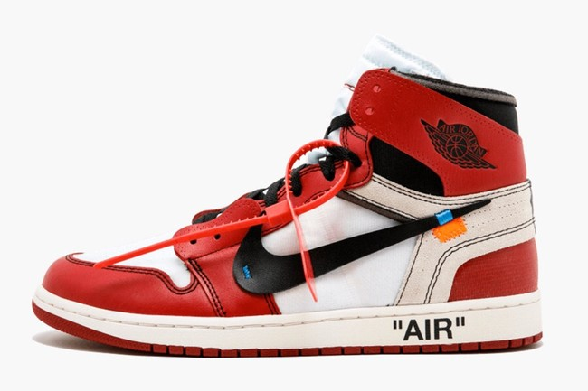
현실에서는 슬리퍼만 신던 내가 이세계에서는 한정판 신발 매니아?
한정판 신발의 특징에 따른 리셀가 예측하기
이게 7,500,000원!?
미디어경영학과
20180437 전우성
20192762 박수빈

Slide 2
어떤 주제를 선정할까?
- 두 팀원의 공통된 관심사를 도출해내기 위해 회의를 진행
- LOL, 한정판 신발

Slide 3
데이터를 어떻게 수집할 것인가?
- 신발의 종류가 다양한 만큼, 한정판 신발의 종류 또한 무궁무진
- ‘나이키’ 브랜드의 ‘덩크‘ 시리즈

Slide 4
어디서 수집할 것인가?

Slide 5
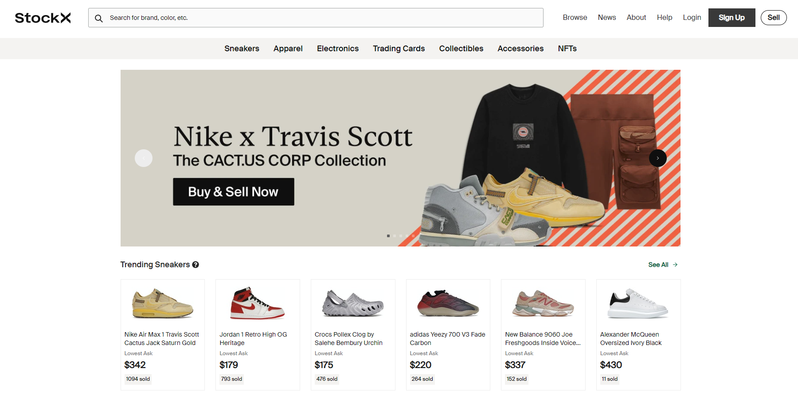
어디서 수집할 것인가?
전 세계에서 가장 큰 신발 거래 플랫폼인 STOCK X

Slide 6
STOCK X?
- 구글링 해보니 다양한 시도들 존재
- 비공식 라이브러리까지

Slide 7
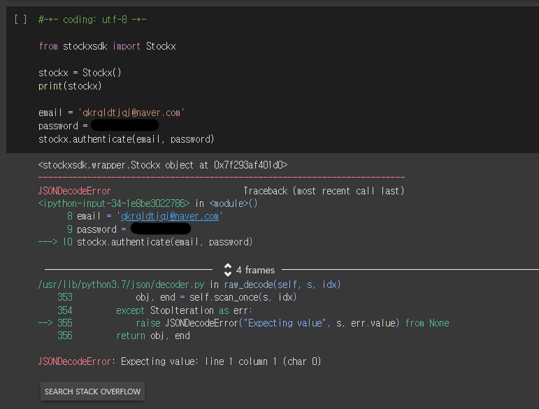
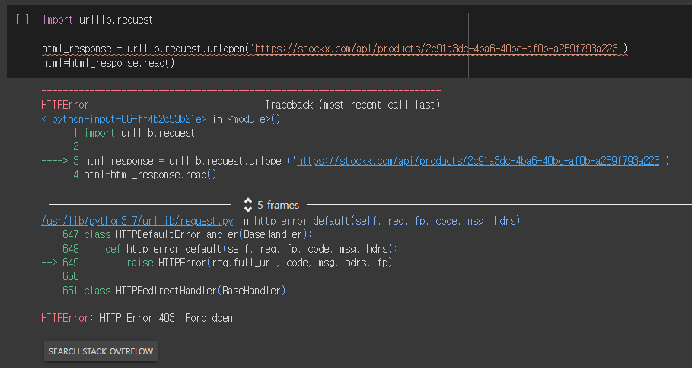
STOCK X, 그러나!
라이브러리 미작동, 크롤링 시도시 오랜 기간 IP 차단

Slide 8
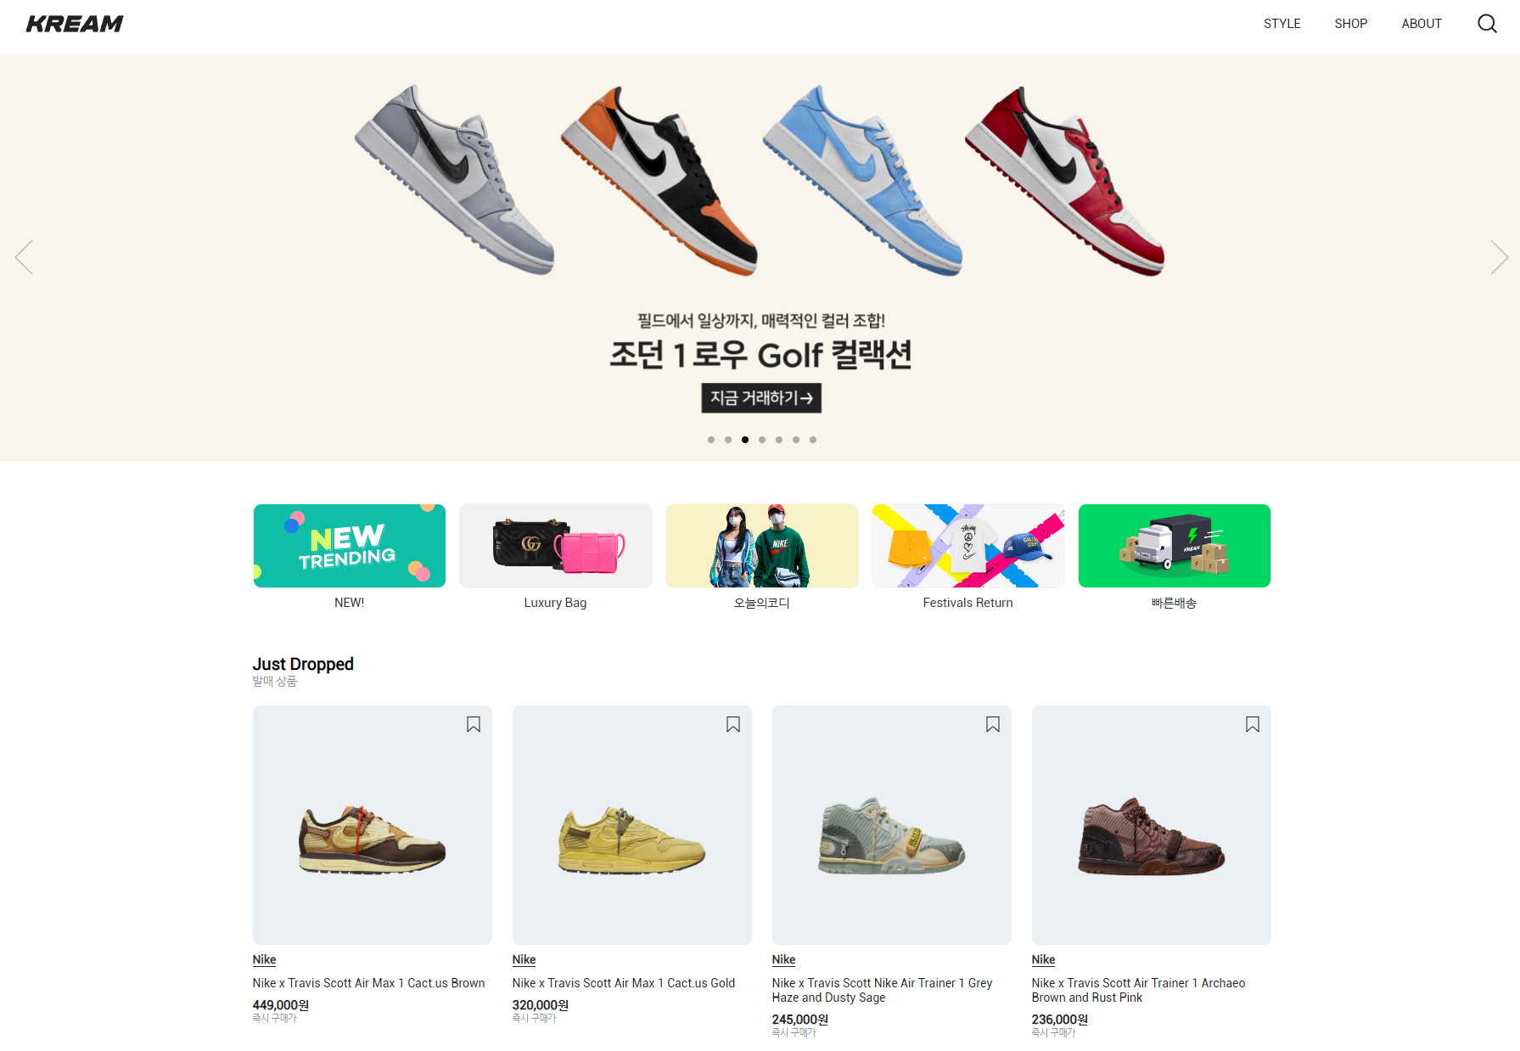
다른 대안으로 KREAM 선택
네이버가 만든 한정판 거래 플랫폼인 KREAM

Slide 9
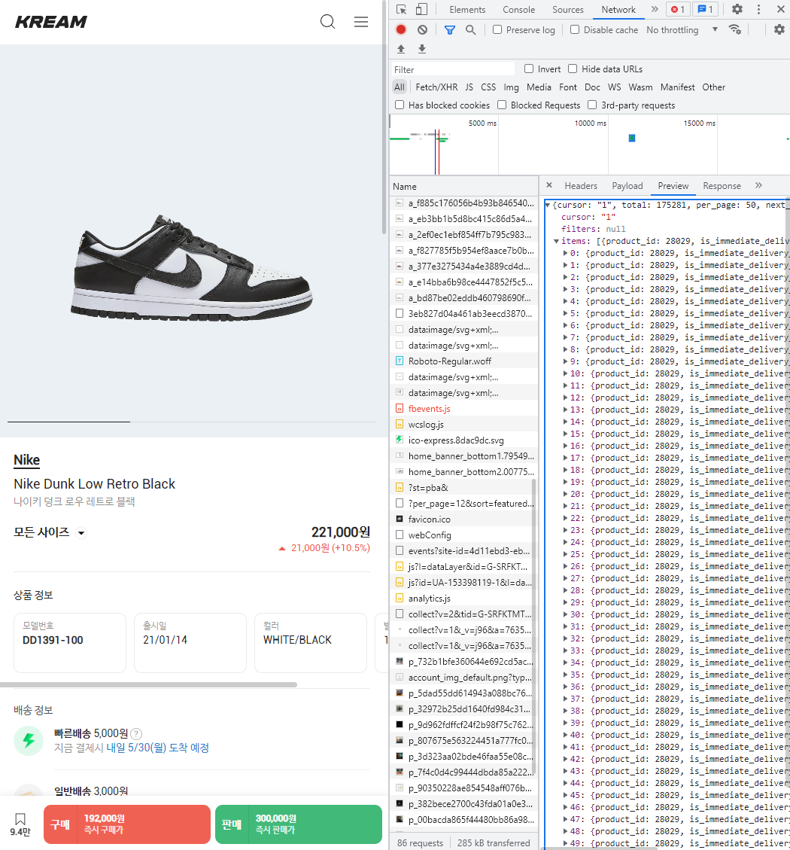
크롬 개발자 도구를 사용하여
각종 요청들에 대한 API 후킹 시도
- 로그인을 해야만 확인 가능한 정보들
- URL, 헤더의 인증키를 어떻게 해야… 셀레니움?
- 무작정 다른 신발의 id 값을 넣어보니 작동
- 의외로 인증키는 필요하지 않다는 것을 확인!

Slide 10
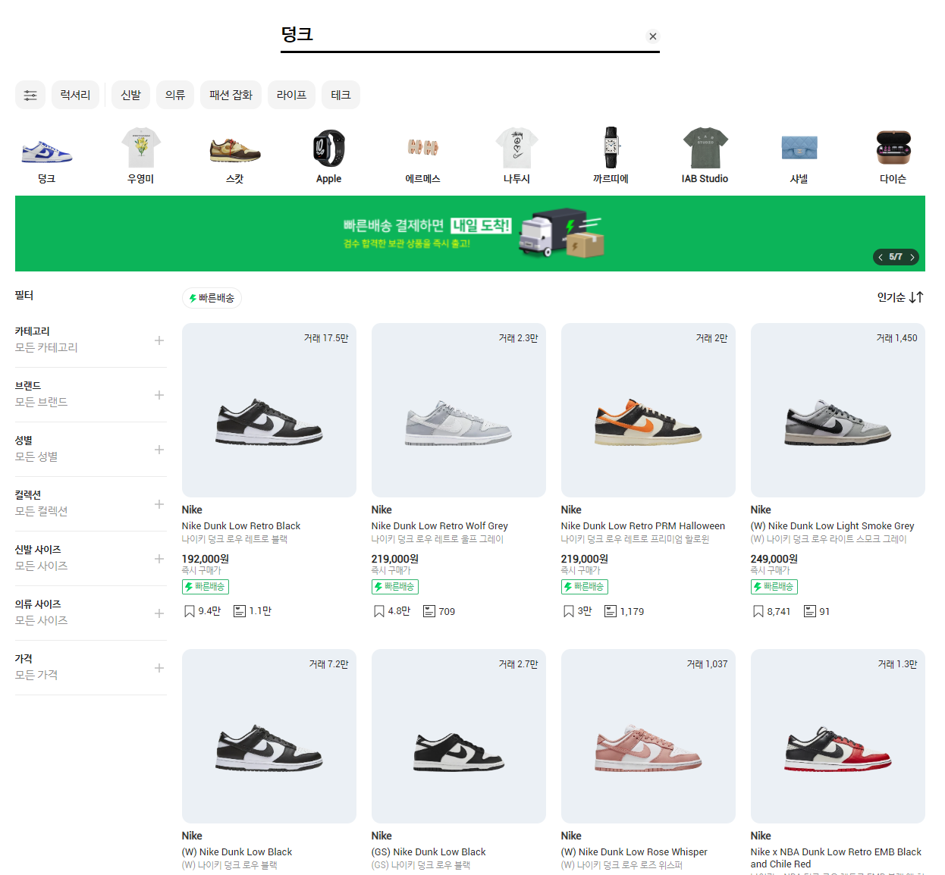
다양한 신발들의 정보가 필요,
검색 결과를 크롤링 하기로 결정
- “덩크” 검색 과정에서 발생한 API 후킹
- 생각해보니 검색은 로그인 없이도 가능!

Slide 11
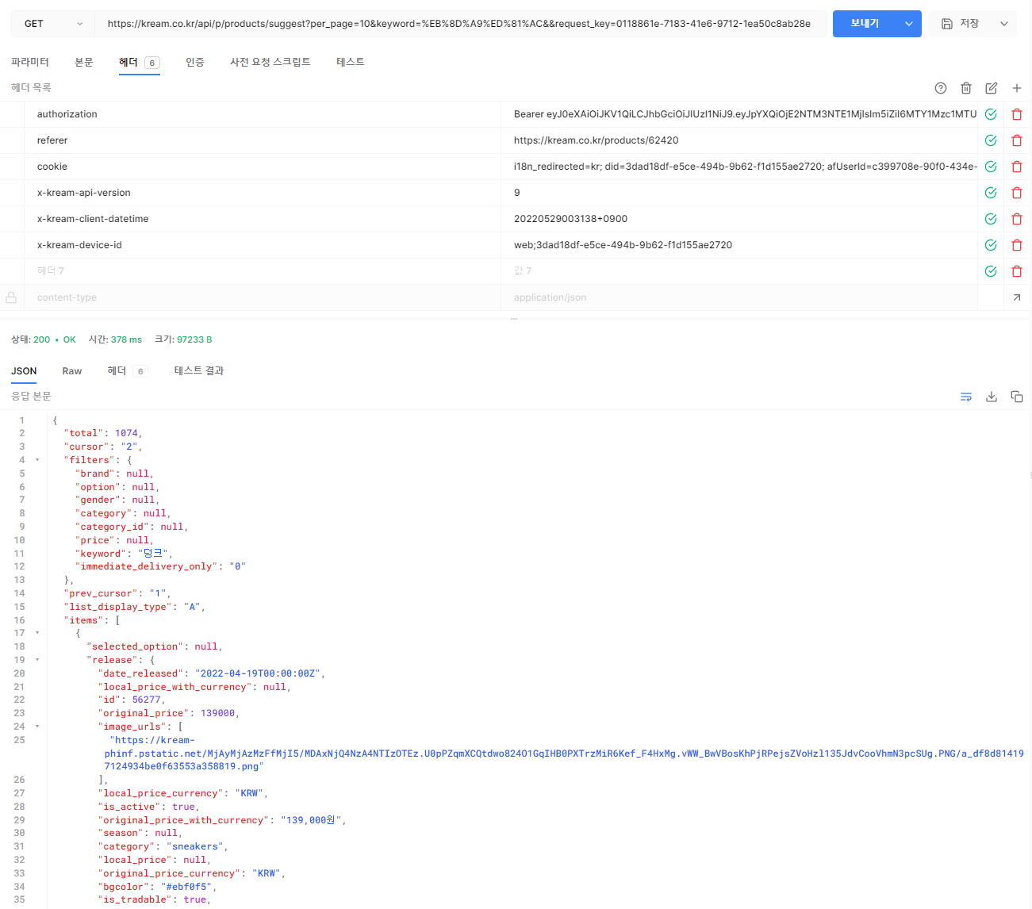
후킹한 API 들을 검증
- 예상대로 작동하는 것을 확인
- 이제 파이썬으로 넘어가자!

Slide 12
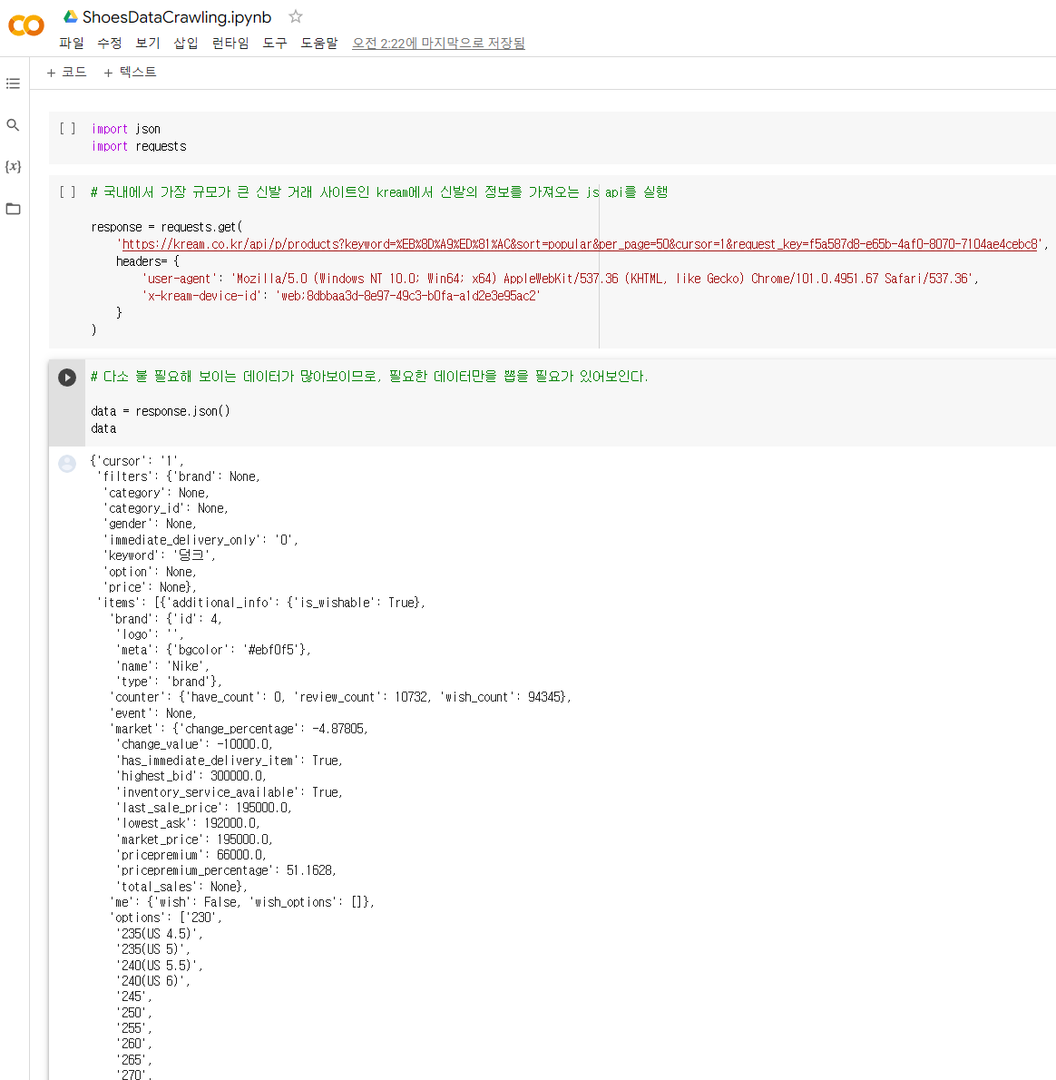
Colab 에서 크롤링 시도
- 파이썬의 requests 라이브러리를 이용
- 필요한 데이터들을 확인, CSV 로 변환하자
- 그러나 데이터의 형태에 문제가 있다…!
List – Dictionary – (String or List)

Slide 13
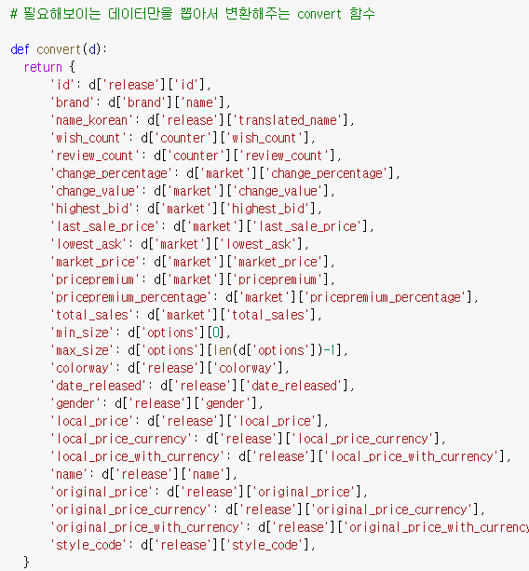
전처리의 필요성
- 데이터 내의 List, Dictionary 들을 문자열로
- 필요한 데이터들만 선정하여 노가다로 변환
- 변환 함수 완성! 어쩌다 보니 1차 전처리 완료

Slide 14
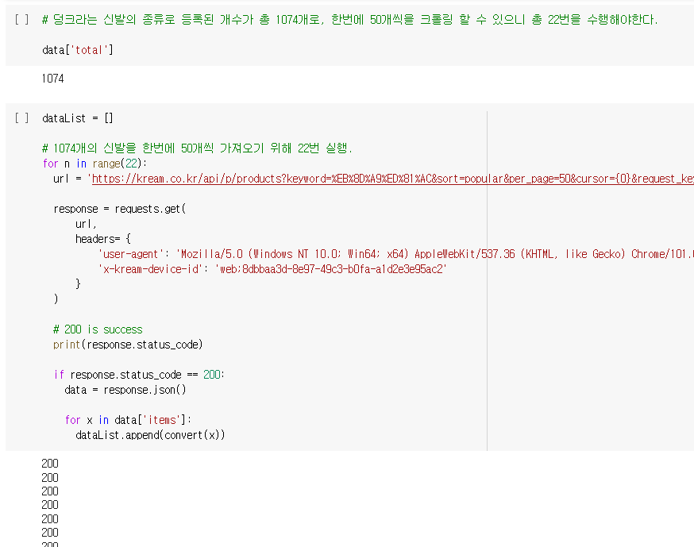
크롤링 작업 진행
- 한번에 50개의 데이터만 반환, 페이징 필요
- 크림에서 거래되는 덩크의 종류는 1074종
- 반복문으로 22회의 크롤링을 수행하여 수집

Slide 15
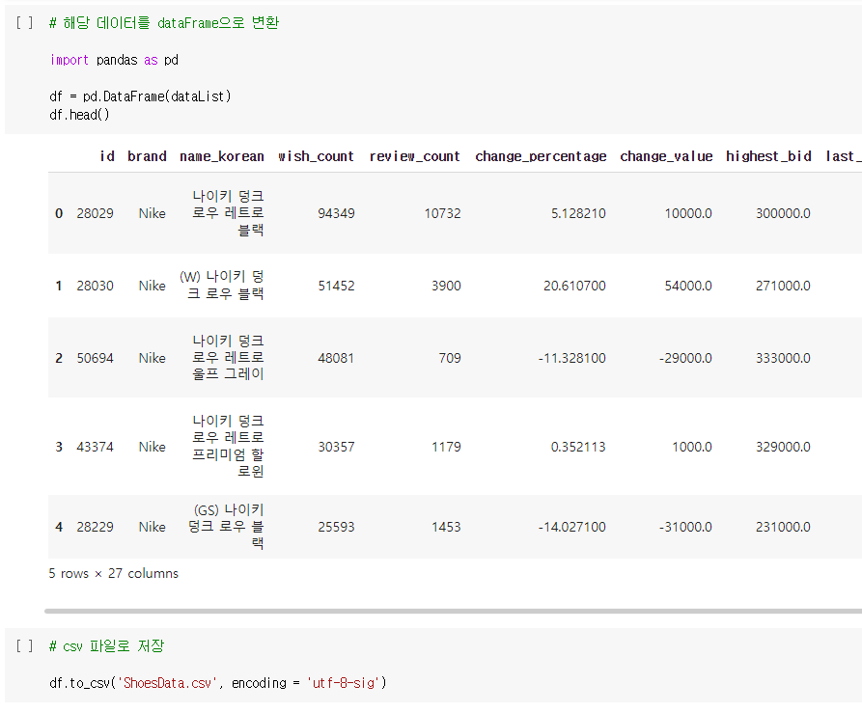
CSV 로 변환
- 수집된 데이터를 DataFrame 으로 변환
- DataFrame 을 CSV 로 저장
- 인코딩 이슈 발생하여 인코딩 설정

Slide 16
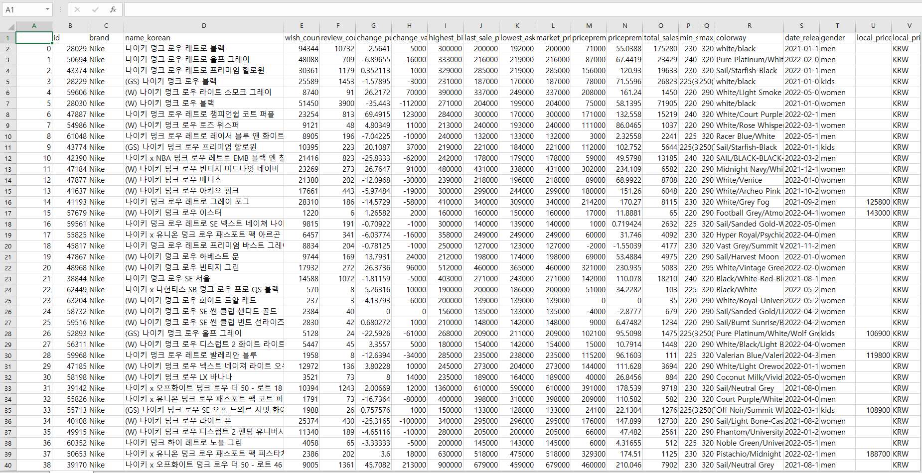
이러한 과정 끝에
세상에 하나 뿐인 한정판 신발 데이터 완성!

Slide 17
감사합니다!

